Slide 1
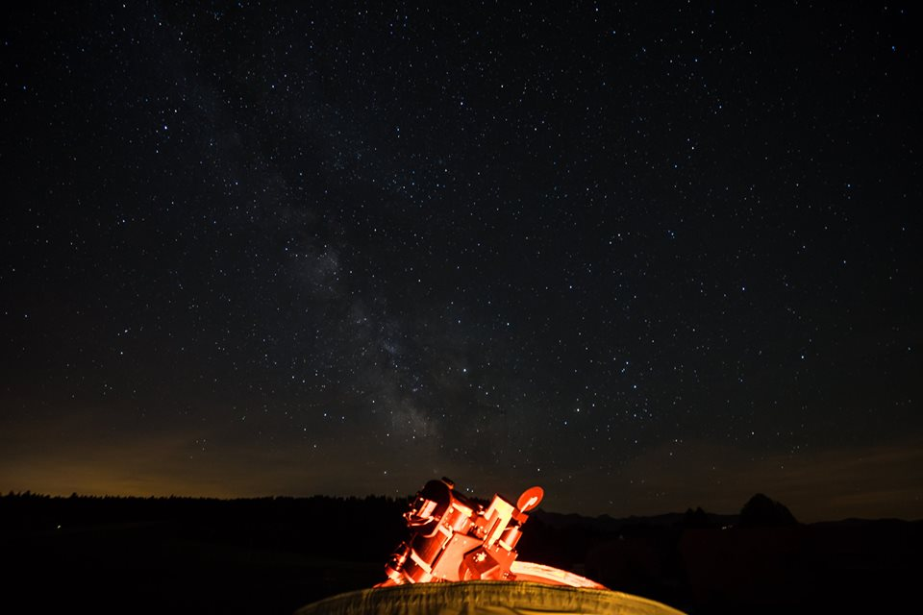
Installation von AstroImageJ
Workshop Exoplaneten vom 3. März 2018
Seminarraum Observatorium Zimmerwald
Anna Lea Friedli

Slide 2
1. Notwendige Downloads
Homepage Installationspakete AstroImageJ:
http://www.astro.louisville.edu/software/astroimagej/installation_packages/
Download Installationspaket für Windows, 64-bit mit Java:
AstroImageJ_v3.2.0_20170222_windows_java7_x64.zip
Download User Guide in pdf Format:
AstroImageJ_user_guide_2.0_partial.pdf
Download Plot Konfigurationsdatei (siehe User Guide Kapitel 10.2.1.9):
http://www.astrodennis.com/Template.zip
Download „A Practical Guide to Exoplanet Observing“ von Dennis M. Conti (Revision 3.1b)
http://www.astrodennis.com/Guide.pdf

Slide 3
2. Installation
Entpacke AstroImageJ_v3.2.0_20170222_windows_java7_x64.zip in …\Dokumente\ (nicht (!) in …\Programme\)
Starte AstroImageJ.exe mittels Doppelklick
Erscheint die Mitteilung "The publisher could not be verified...", dann de-selektiere die Option "Always ask before opening this file" und klicke auf "Run". Sollte AIJ starten, schliesse AIJ.
Erstelle Verknüpfung von AstroImageJ.exe auf Desktop. Starte AIJ. Öffne Help -> About AstroImageJ… Es sollte AstroImageJ 3.2.0 sowie ImageJ 1.47i und Java 64-bit installiert sein.
Der verfügbare Speicherplatz sollte 2/3 des installierten RAM entsprechen.
Wenn nicht, dann öffne Edit -> Options -> Memory and Threads und setze die Memory Angabe.
Die Einstellungen werden erst bei einem Neustart von AIJ wirksam. Kontrolle über Help -> About AstroImageJ…
Entpacke das File «Template.zip» welches bei der Installation heruntergeladen wurde.
Klicke in AstroImageJ auf MultiPlot; Öffne im Fenster Multi-plot Main ”Open plot configuration from file”.
Suche das entpackte File “transit_standard.plotcfg” und öffne es.

Slide 4
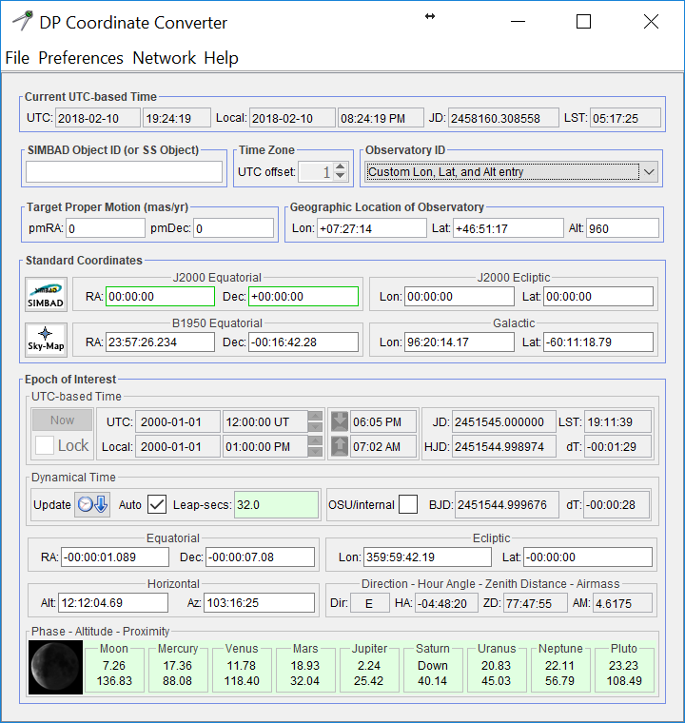
3. Voreinstellungen DP Coordinate Converter
Unter DP
Setze Observatory ID auf «Custom Lon, Lat, and Alt entry»
Fülle «Geographic Location of Observatory» aus.
Für den Sonnenturm Uecht gelten die Angaben:
7° 27' 14" E 46° 51' 17" N
+7.45389 +46.85472
Speichere unter File -> Save Preferences to AstroImageJ memory

Slide 5
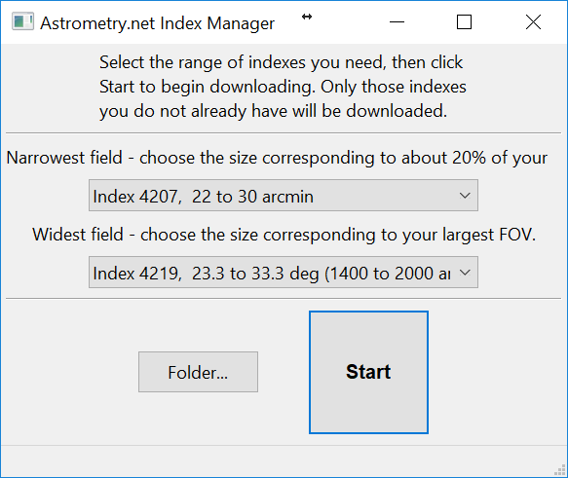
4. Installation lokale Version Astrometry.net
Gehe auf http://adgsoftware.com/ansvr/
Befolge die Anweisungen unter Installation bis und mit Punkt 13.
Unter Punkt 9 müssen Bildfelder angegeben werden.
Für den Sonnenturm Uecht gelten die Angaben:
Narrowest field: 8 x 11 arcmin
Widest field: 120 x 170 arcmin
Speichern unter …\Dokumente\Astrometry
Der Download nimmt ein paar Minuten in Anspruch…

